Slide 1
Оказание логопедической помощи детям МДОУ «Детский сад № 52»
Подготовила:
Учитель-логопед
Высшей квалификационной категории
Фещенко Анна Павловна

Slide 2
Логопедическая помощь оказывается детям с легкими речевыми нарушениями без перевода ребенка в специализированную группу/ детский сад
Основной задачей нашего дошкольного учреждения является реализация общеобразовательной программы.

Slide 3
Каким детям оказывается логопедическая помощь?
Зачисляются дети с 5 лет с несложными речевыми нарушениями.
Существует очередность в зависимости от степени тяжести нарушения речи.
В первую очередь зачисляются дети 6 лет.
На оставшиеся места зачисляется часть детей старшей группы.
Все остальные, нуждающиеся в помощи логопеда, ставятся на очередь.

Slide 4
Для оказания логопедической помощи принимаются дети с заключениями : 1. Нарушение произношения отдельных звуков – отсутствие звука, замены, искажения. (ФНР) 2. Фонетико-фонематическое недоразвитие речи – нарушение фонематического слуха и нарушения звукопроизношения (ФФНР)

Slide 5
Как часто занятия проходят? 1.Индивидуальные 1-2 раза в неделю: для детей подготовительного возврата – 2 раза в неделю, старшего возраста – 1 раз в неделю 2. Подгруппами по 2-3 человека со сходными нарушенными звуками 3. Занятия проводятся во вторник и четверг в вечернее время.

Slide 6
Задачи логопедической службы
1. коррекция нарушений звуковосприятия и звукопроизношения;
2. формирование и развитие фонематического слуха у детей с нарушениями речи;

Slide 7
Работа над звукопроизношением осуществляется поэтапно
Подготовительный этап
Этап постановки звука
Этап автоматизации
Этап дифференциации
Этап введения звука в свободную речь

Slide 8
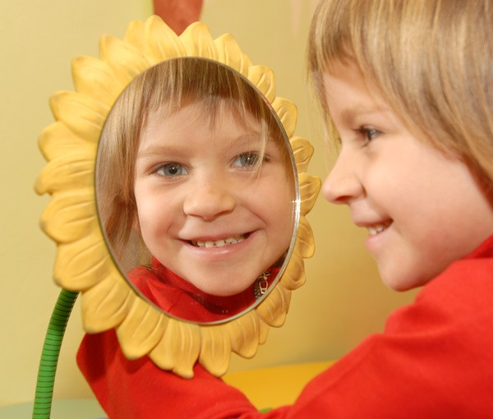
Почему логопеду нужна помощь родителей?
Взаимодействие логопеда и родителей делает коррекционный процесс более эффективным, поэтому рекомендуется:
выполнять все рекомендации логопеда;
выполнять лечение, назначенное неврологом;
обеспечивать регулярное посещение ребенком логопедических занятий;
выполнять с ребенком домашние задания (выдаются 1 раз в неделю);
осуществлять контроль за речью
ребенка.

Slide 9
Почему у ребенка сформировалось речевое нарушение?
Наиболее частыми причинами речевых нарушений являются:
внутриутробная патология;
наследственная предрасположенность, генетические аномалии;
неблагоприятные роды и их последствия;
заболевания, перенесенные ребенком в первые годы жизни;
индивидуальный темп развития ребенка;
ребенок общается с людьми с нарушениями речи;
малыш растет в неблагоприятных социально-бытовых условиях;
невнимание взрослых к речи ребенка;
ребенок перенес стресс или испуг.

Slide 10
Спасибо за внимание !

